Slide 1
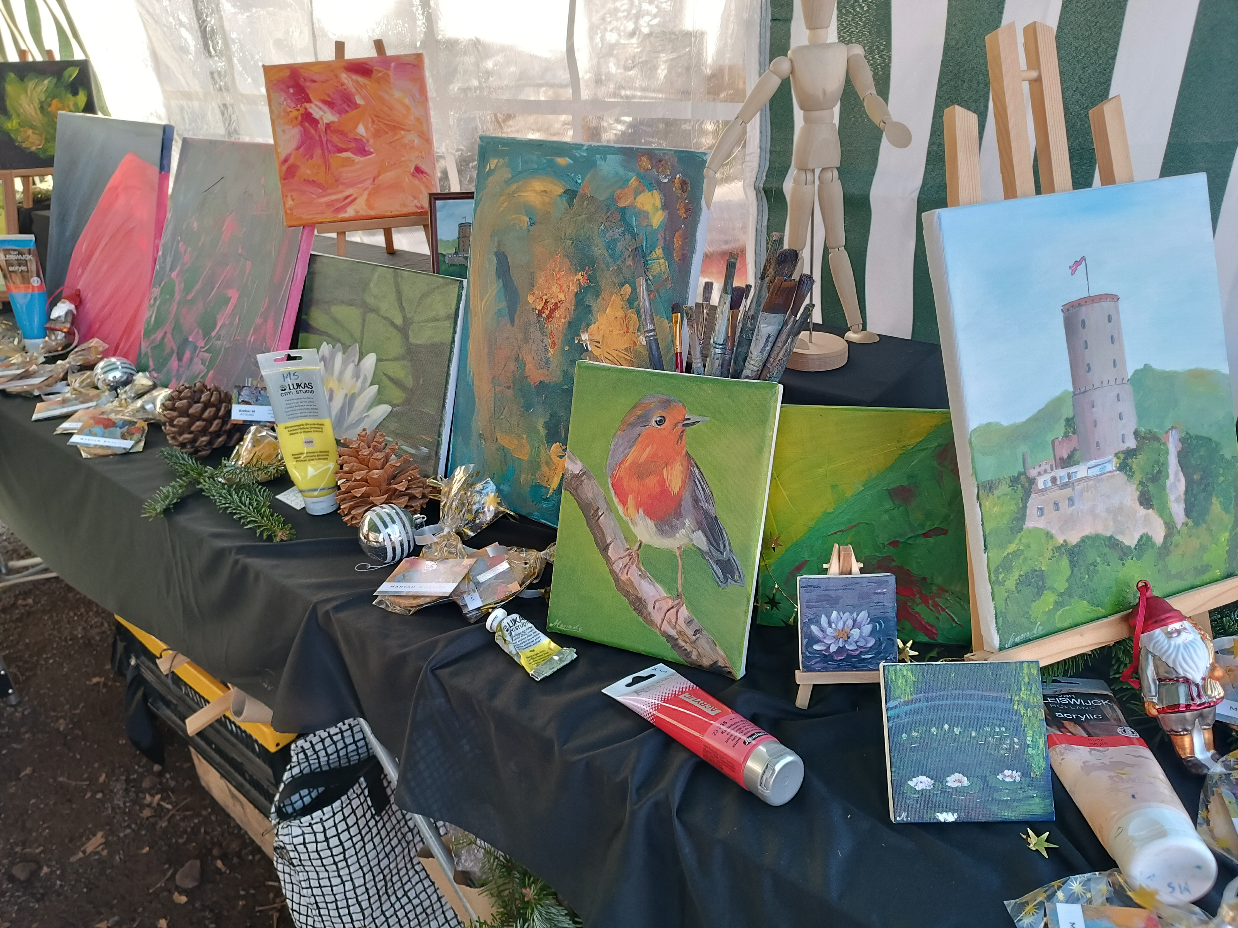
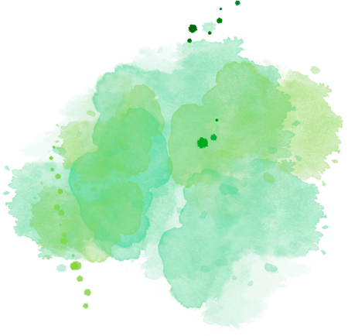
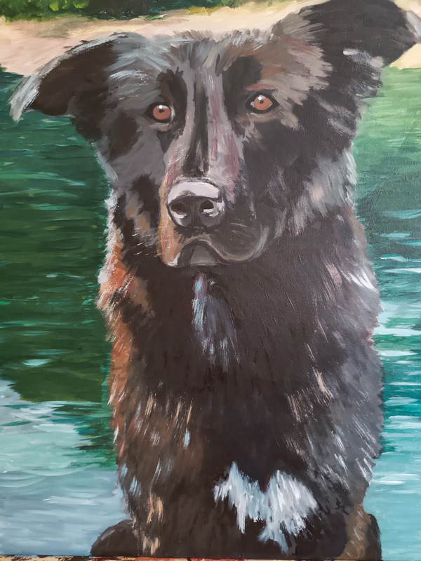
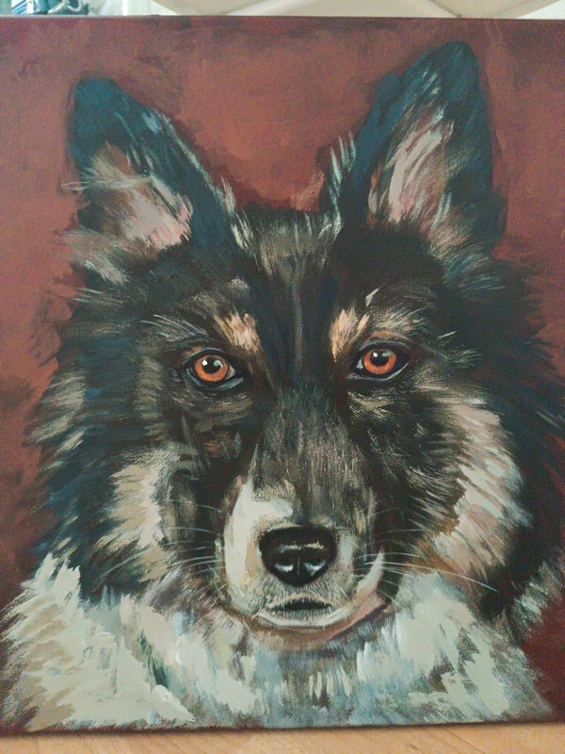
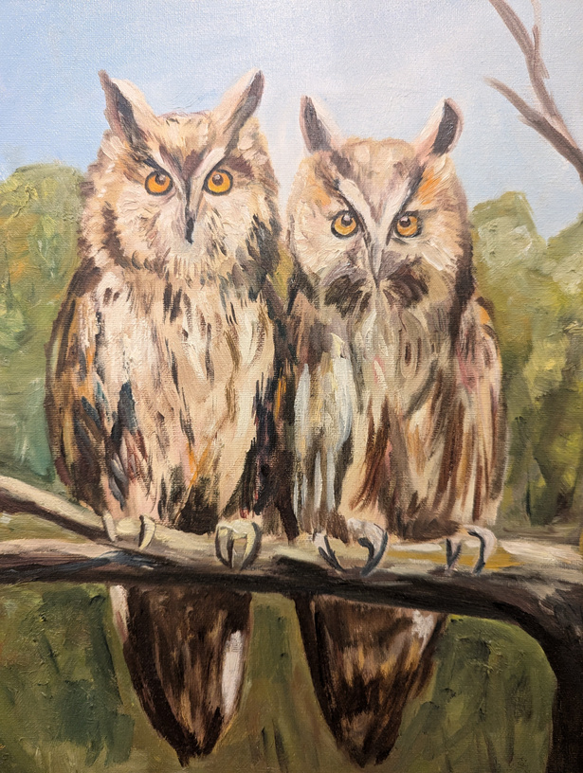
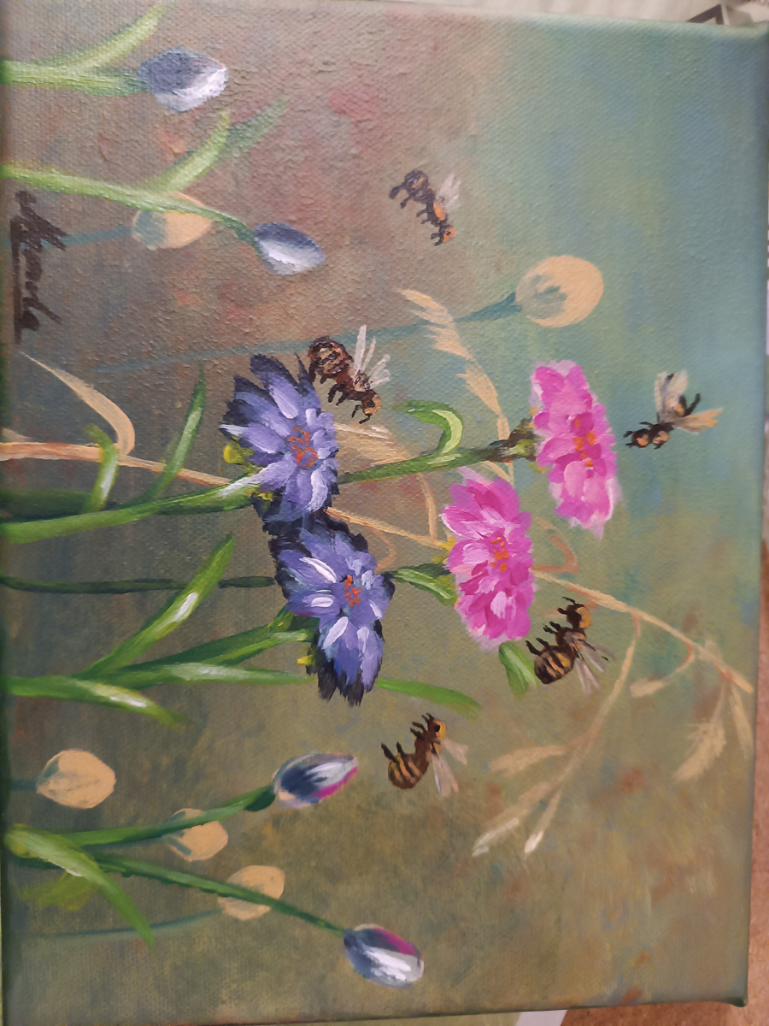
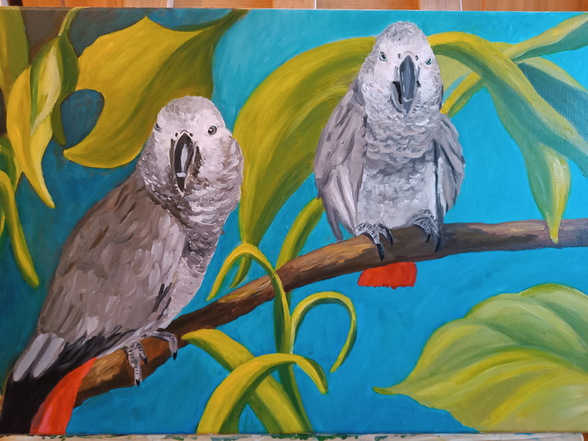


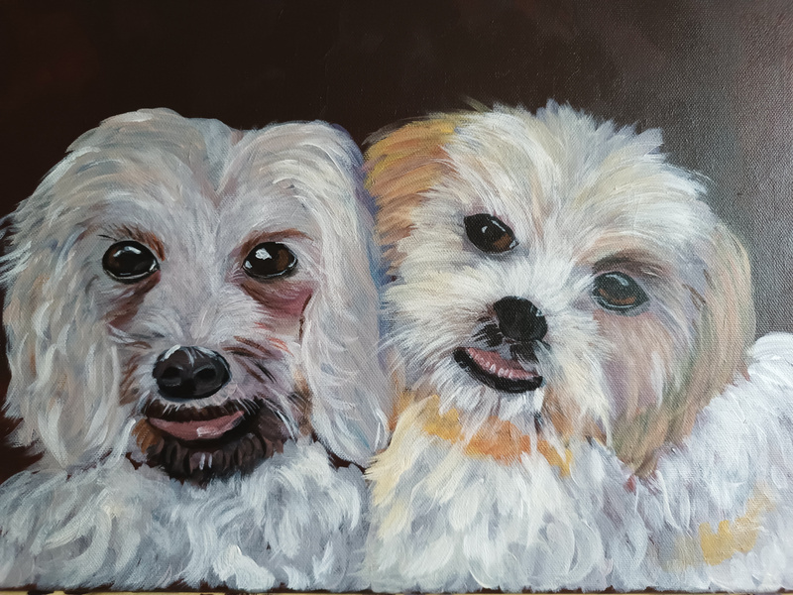
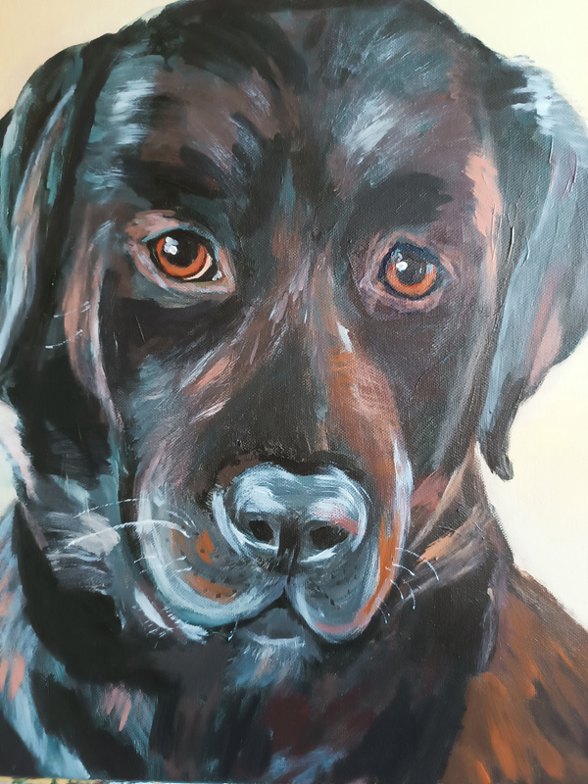


Manu
FAKTUR
Manuela Schenk
Weitere tierische Freunde
Neben Hunden male ich auch andere tierische Familienmitglieder, z.B. Papageien oder Wildtiere.
Dein vierbeiniger Liebling auf Leinwand
Du hast Dir schon immer mal ein einzigartiges Portrait Deines treuen Begleiters gewünscht?
Dann bist Du hier richtig! Ich habe schon so einige Vierbeiner gemalt - vom weißen Maltheser bis zum schwarzen Labrador, ob kurz- oder langhaarig. Jeder Hund ist ein ganz besonderes Motiv, und ich freue mich, auch Deinen Liebling in liebevollen Details auf Leinwand zu verewigen.
Manu
FAKTUR
Manuela Schenk
Individuelle Malerei
0163 2662435
Manuela Schenk
+49 163 2662435

Slide 2
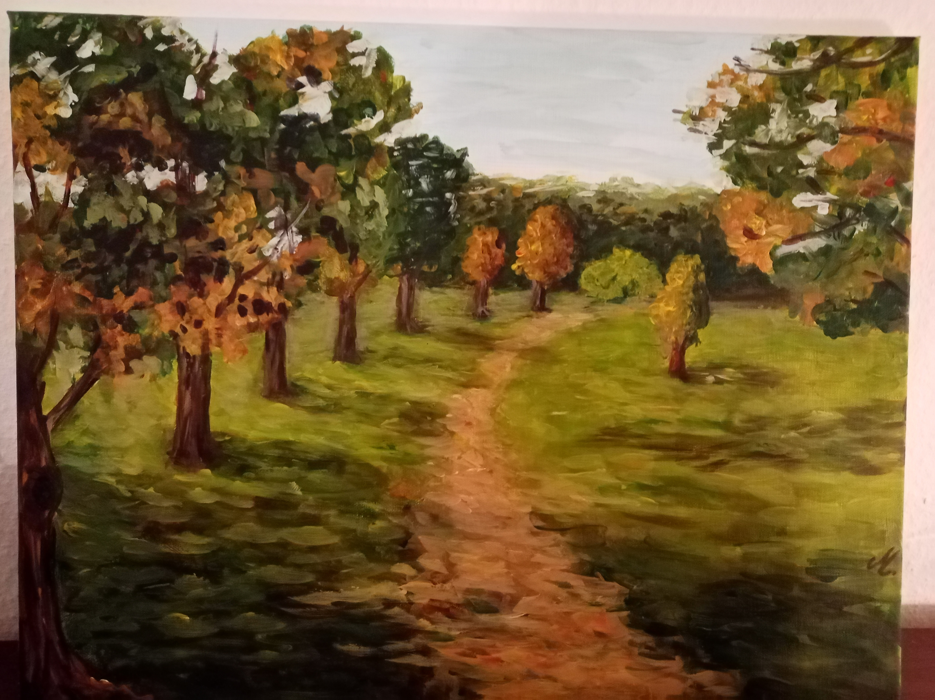
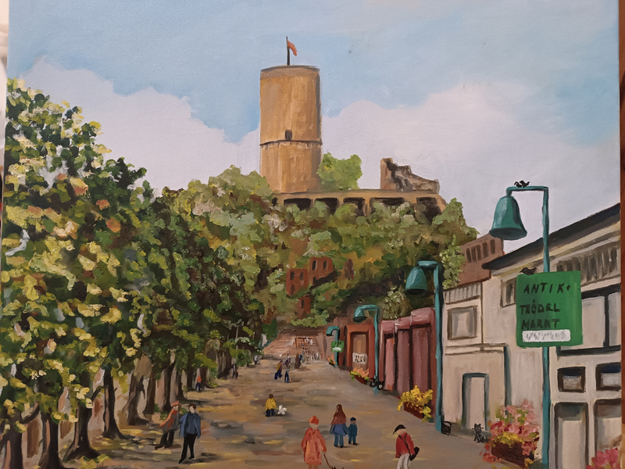
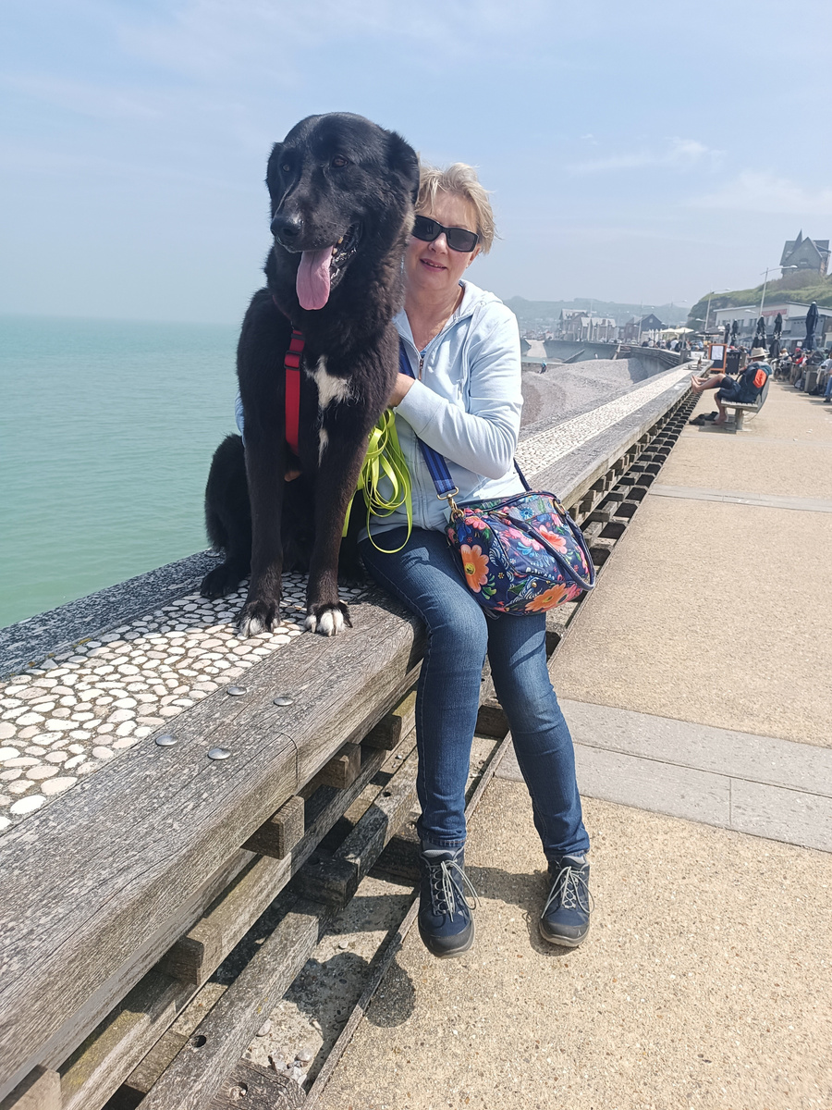
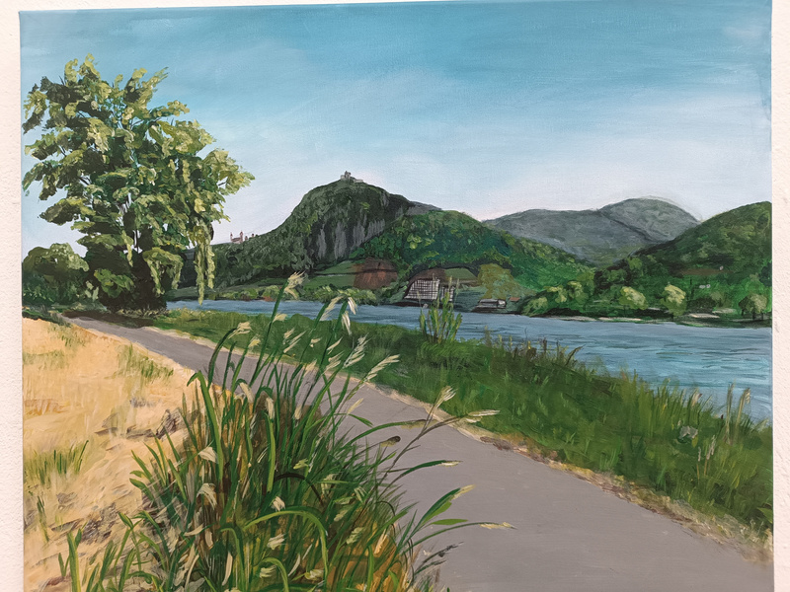
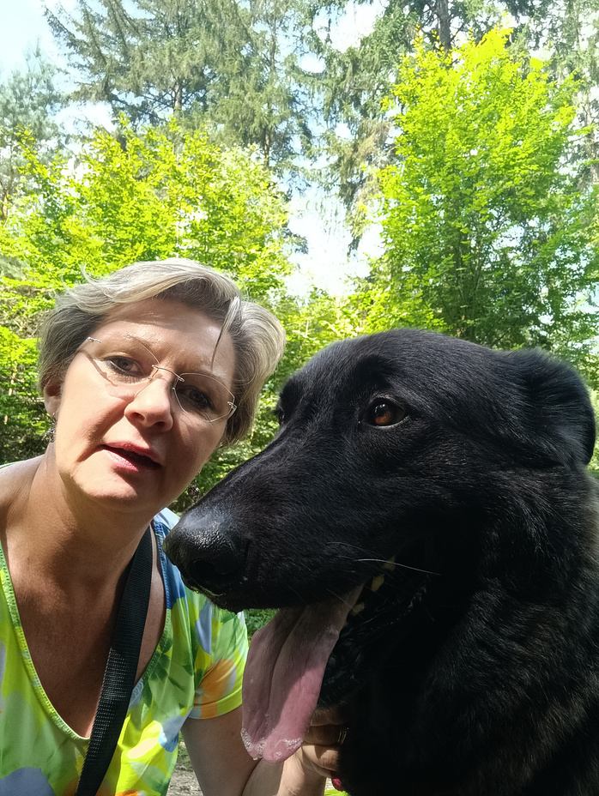
Wer bin ich?
  Frauchen von Balou
  Leidenschaftliche Malerin (Acryl und Öl)
  Hundeliebhaberin und Naturfreundin – besonders im Wald finde ich oft die Inspiration für meine Arbeiten.
Ruf mich an oder schreib mir:
Dein Lieblingsort
  Am liebsten male ich Tiere & Natur nach Fotovorlagen.
  Ich freue mich, Dich in einem Beratungs-gespräch näher kennenzulernen.
  Tel.: 0163 2662435
  E-Mail: manufaktur-malerei@web.de
Manu
FAKTUR
Auch besondere Landschaften und Orte faszinieren mich. Wenn Du auch solche Lieblingsorte hast, zaubere ich sie Dir auf Leinwand.
Manuela Schenk
manufaktur-malerei@web.de

Slide 3
Manu
FAKTUR
Manu
FAKTUR
Manuela Schenk
Manuela Schenk
Individuelle Malerei
0163 2662435
Manu
FAKTUR
Manu
FAKTUR
Manuela Schenk
Individuelle Malerei
Manuela Schenk
manufaktur-malerei@web.de
Individuelle Malerei
manufaktur-malerei@web.de

Slide 4
Manu
FAKTUR
Manuela Schenk
Weitere tierische Freunde
Neben Hunden male ich auch andere tierische Familienmitglieder, z.B. Papageien oder Wildtiere.
Dein vierbeiniger Liebling auf Leinwand
Du hast Dir schon immer mal ein einzigartiges Portrait Deines treuen Begleiters gewünscht?
Dann bist Du hier richtig! Ich habe schon so einige Vierbeiner malen dürfen - vom weißen Maltheser bis zum schwarzen Labrador, ob kurz- oder langhaarig. Jeder Hund ist ein ganz besonderes Motiv, und ich freue mich, auch Deinen Liebling in liebevollen Details auf Leinwand zu verewigen.
Dein Lieblingsort
Auch besondere Landschaften und Orte faszinieren mich. Wenn Du auch solche Lieblingsorte hast, kann ich sie Dir auf Leinwand zaubern.
Manuela Schenk
+49 163 2662435
manufaktur-malerei@web.de

Slide 5










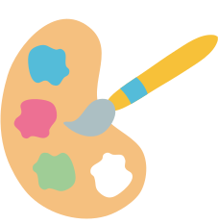
Finales Logo
Manu
FAKTUR
Manu
FAKTUR
Manuela Schenk
Manuela Schenk
Individuelle Malerei
0163 2662435
Manu
FAKTUR
Manuela Schenk
Individuelle Malerei
0163 2662435
Manu
FAKTUR
Manuela Schenk
Individuelle Malerei
0163 2662435

Slide 6
Manu
FAKTUR
Manuela Schenk
Weitere tierische Freunde
Neben Hunden male ich auch andere tierische Familienmitglieder, z.B. Papageien.
Dein vierbeiniger Liebling auf Leinwand
Du hast Dir schon immer mal ein einzigartiges Portrait Deines treuen Begleiters gewünscht?
Dann bist Du hier richtig! Ich habe schon so einige Vierbeiner malen dürfen - vom weißen Maltheser bis zum schwarzen Labrador, ob kurz- oder langhaarig. Jeder Hund ist ein ganz besonderes Motiv, und ich freue mich, auch Deinen Liebling in liebevollen Details auf Leinwand zu verewigen.
Dein Lieblingsort
Auch besondere Landschaften und Orte faszinieren mich. Wenn Du auch solche Lieblingsorte hast, kann ich sie Dir auf Leinwand zaubern.
Manuela Schenk
+49 163 2662435
manufaktur-malerei@web.de

Slide 7
Manu
FAKTUR
Manuela Schenk
Weitere tierische Freunde
Neben Hunden male ich auch andere tierische Familienmitglieder, z.B. Papageien.
Dein vierbeiniger Liebling auf Leinwand
Du hast Dir schon immer mal ein einzigartiges Portrait Deines treuen Begleiters gewünscht?
Dann bist Du hier richtig! Ich habe schon so einige Vierbeiner malen dürfen - vom weißen Maltheser bis zum schwarzen Labrador, ob kurz- oder langhaarig. Jeder Hund ist ein ganz besonderes Motiv, und ich freue mich, auch Deinen Liebling in liebevollen Details auf Leinwand zu verewigen.
Dein Lieblingsort
Auch besondere Landschaften und Orte faszinieren mich. Wenn Du auch solche Lieblingsorte hast, kann ich sie Dir auf Leinwand zaubern.
Manuela Schenk
+49 163 2662435
manufaktur-malerei@web.de

